Slide 1
ΣΧΟΛΙΚΟΣ ΕΚΦΟΒΙΣΜΟΣ
Στο σχολείο όλοι λίγο πολύ έχουμε πέσει θύματα bullying ή έχουμε γίνει μάρτυρες μιας σκηνής bullying ή κάποιοι από εμάς ήταν οι ίδιοι νταήδες και τώρα το έχουνε μετανιώσει.

Slide 2
Ο ορισμόσ του bullying
Ο εκφοβισμός ορίζεται ως επαναλαμβανομένη βία από ανικανότητα του θύματος να αμυνθεί και να προστατέψει τον εαυτό του. Πιο ειδικά ο όρος εκτός από την επιθυμία ενός ατόμου να βλάψει κάποιον άλλο προυποθέτει την ασυμμετρία δύναμης. Στην Ελλάδα ο όρος bullying μεταφράζεται ως παλικαρισμός ή νταηλίκι ως προς μαθητές κυρίως πρωτοβάθμιας εκπαίδευσης.

Slide 3
Στατιστικά:
Ένα παιδί θα πέσει θύμα κατά την διάρκεια του διαλλείματος κάθε 7 λεπτά
ΤΟ 85% των παιδιών λέει πως όταν βρέθηκαν μπροστά σε μια σκηνή εκφοβισμού ένιωσαν εξαιρετικά άβολα και επίσης πολύ σπάνιο κάποιο από αυτά να κινήθηκε για να το σταματήσει.
Μεγάλο ποσοστό αυτοκτονιών στα παιδιά και στους εφήβους αφορά θύματα του bullying σε κάποιες σπάνιες περιπτώσεις οι θύτες συνειδητοποιούν τι κάνουν.
Λιγότεροι από τους μίσους αναφέρουν σε γονείς η δάσκαλους ότι είναι θύματα.
Στις Η.Π.Α 276.000 μαθητές ηλικίας 15 έως 25 ετών επιχείρησαν να αυτοκτονήσουν επειδή δεν άντεχαν να είναι θυματα.5.000 δυστυχώς τα κατάφεραν!!☹

Slide 4
ΜΑΡΤΥΡΙΕΣ ΑΤΟΜΩΝ ΠΟΥ ΕΧΟΥΝ ΔΕΧΘΕΙ BULLYING
Η Ελένη είναι ένα κορίτσι με 1,78 ύψος. Είναι συμπαθής με τα περισσότερα παιδιά. Μια μέρα μετρά το σχολείο της μιλάει μια κοπέλα και της λέει ειρωνικά: Α! ωραίο προφίλ έχεις στο FACEBOOK μια γνωστή της από το σχολείο. Η Ελένη της εξηγεί πως δεν έχει λογαριασμούς στα μέσα κοινωνικής δικτύωσης. Αφού τέλειωσε το σχολείο μπήκε στο λογαριασμό που της είχε πει από το κινητό μιας φίλης της και είδε πως όλα αυτά ήταν αλήθεια. Βλέπουμε λοιπόν, πως η Ελένη έπεσε θύμα cyber bullying. !

Slide 5
Άλλο ένα θύμα σχολικού εκφοβισμού. Ο Νίκος σήμερα είναι 12 ετών. Όταν ήταν 7 ετών είχε πρόβλημα με το μάτι του, ήταν αλλήθωρος και τον κορόιδευαν όλα τα απιδιά στο σχολείο του. Ο Νίκος δεν μιλούσε γη αυτό το θέμα με τους γονείς του ούτε με τους δάσκαλους του. Η μητέρα του κατάλαβε ότι κάτι τρέχει στο σχολείο στη συνέχεια ο Νίκος έκανε εγχείρηση στο μάτι του κι έγινε καλά. Από εκεί και πέρα ξεκίνησε να κάνει νέες παρέες και ήταν αποδεκτός από όλους.

Slide 6
ΔΙΑΣΗΜΟΙ ΠΟΥ ΕΧΟΥΝ ΔΕΧΤΕΙ BULLYING
Μίνα Ορφανού. Η απόφαση της ηθοποιού να προχωρήσει σε αλλαγή φύλου και μάλιστα σε νεαρή ηλικία την κατέστησε σε στόχο. Στο δημοτικό ένα παιδί την έβριζε με σεξουαλική αναφορά και η αντίδραση της ήταν να τον χτυπήσει . Σε ηλικία 16 ετών όταν ήταν πάνω στην αλλαγή δυο άτομα ηλικίας 18 ετών την προσέβαλαν πολύ άσχημα στο δρόμο. Τους κυνήγησε έπιασε τον ένα και του χτύπησε το κεφάλι στην άσφαλτο . Μάλιστα ακόμα και σ ήμερα δέχεται bullying στη δουλειά της από συνάδελφους της, οι οποίοι αρνούνται να παίξουν μαζί της λόγω της ιδιαιτερότητας της.

Slide 7
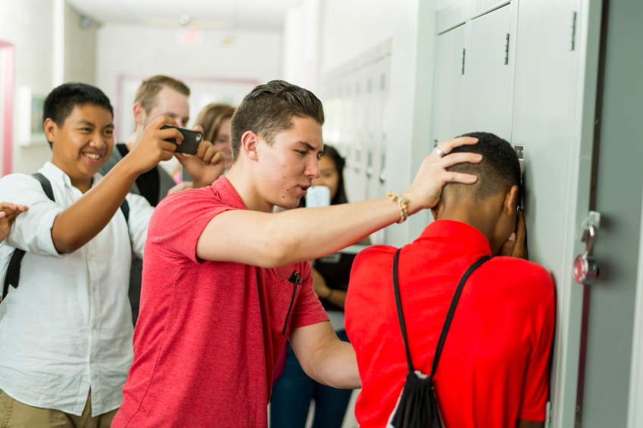
Γιώργος Ιωάννου (2j) γεννήθηκε στο Λονδίνο ενώ η καταγωγή του είναι ιταλοκυπρια και πήγε σχολείο στην Κύπρο. Εκεί πρωτοεμφανίστηκαν τα πρώτα κρούσματα εκφοβισμού. Στο γυμνάσιο επειδή δεν ήξερε καθόλου ελληνικά τον κορόιδευαν, τον έβριζαν και το ότι ήταν κλειστός σαν χαρακτήρας δεν βοήθησε την κατάσταση. Στο λύκειο αρχίσαν να τον σπρώχνουνε και να τον κοροϊδεύουν όλο και περισσότερο και αυτό τον οδήγησε στο να βγάλει ένα τραγούδι ως έναν τρόπο για να ξεσπάσει. Το τραγούδι λοιπόν ήταν εναντίον του σχολείο του, των συμμαθητών του, των καθηγητών του και του διευθυντή του. Κυκλοφόρησε παράνομα σε όλα τα σχολεία της Κύπρου και έτσι έγινε το πιο δημοφιλές άτομο στο σχολείο του. Το τραγούδι ήταν τόσο μεγάλη επιτυχία που αναγκάστηκε να αλλάξει σχολείο για να μην αποβληθεί αλλά τελικά δεν γλίτωσε και πήγε δικαστήριο.

Slide 8
ΟΜΑΔΕΣ ΠΟΥ ΔΕΧΟΝΤΑΙ BYLLIYNG
Άτομα από ξένες χώρες
Άτομα με διαφορετικό χρώμα δέρματος
Άτομα με ιδιαιτερότητες
Συγκεκριμένες ομάδες(αθίγγανοι, προσφυγές)
Άτομα με διαφορετική θρησκεία

Slide 9
Τρόποι αντιμετώπισης του εκφοβισμού και της βίας στο σχολείο
Στις μέρες μας έχουν εφαρμοστεί πολλά προγράμματα και γενικότερα προσπάθειες αντιμετώπισης του σχολικού εκφοβισμού (bullying). Ένα από αυτά είναι το διακρατικό Ευρωπαϊκό Πρόγραμμα ΔΑΦΝΗ ΙΙ «Πρόγραμμα Αξιολόγησης Αναγκών και Ευαισθητοποίησης για τον Εκφοβισμό και τη Βία στο σχολείο». Στο πλαίσιο του, μαθητές των δημοτικών σχολείων συμμετείχαν σε ειδικές ψυχοεκπαιδευτικές δραστηριότητες. Στόχοι ήταν η ευαισθητοποίηση και η ενδυνάμωση των μαθητών στην αντιμετώπιση του εκφοβισμού και της βίας στο σχολείο. Μετά το τέλος της παρέμβασης αυτής παρατηρήθηκε: • αύξηση του ποσοστού των μαθητών (από 5,5% πριν από την παρέμβαση σε 15,79% μετά την παρέμβαση) που καταφεύγουν στο διευθυντή του σχολείου όταν πέσουν θύματα εκφοβισμού και βίας,
• μείωση του ποσοστού των μαθητών που δε μιλούν ποτέ σε κανέναν όταν εκφοβιστούν (από 28% πριν από την παρέμβαση σε 5,26% μετά την παρέμβαση), • μείωση του ποσοστού των μαθητών που δε μιλούν σε κανέναν όταν ασκήσουν εκφοβισμό και βία σε άλλο μαθητή (από 52% πριν από την παρέμβαση σε 18% έπειτα), καθώς οι μαθητές-θύτες μετά την παρέμβαση άρχισαν να μιλούν περισσότερο στους συνομηλίκους τους γι’ αυτό που έκαναν (αύξηση από 23,8% πριν από την παρέμβαση σε 72,8% μετά την παρέμβαση) ή στους γονείς τους (αύξηση από 19,05% πριν από την παρέμβαση σε 45,5% μετά την παρέμβαση) ή στα αδέρφια τους (αύξηση από 10% πριν από την παρέμβαση σε 36% μετά την παρέμβαση).

Slide 10
Ενέργειεσ του εκπαιδευτικού για να προλάβει την εμφάνιση του εκφοβισμού και τησ βίασ στο σχολείο
Για την πρόληψη του εκφοβισμού και της βίας στο σχολείο ο εκπαιδευτικός πλέον:
• συζητά με τους μαθητές για τα δικαιώματά τους, τους κανόνες συμπεριφοράς, στο σχολείο και τους τρόπους αντιμετώπισης του εκφοβισμού και της βίας στο σχολείο,
• παρέχει από νωρίς στους μαθητές κατάλληλους τρόπους έκφρασης της επιθετικότητας (όπως τα αθλήματα, οι τέχνες κτλ.) και ανάλογες ευκαιρίες για επιτεύγματα και καταξίωση,
• ενισχύει τη φιλία μεταξύ των μαθητών και να αναδεικνύει την αλληλεγγύη της παρέας των φίλων ως το πλέον κατάλληλο μέσο για την αντιμετώπιση περιστατικών εκφοβισμού και βίας στο σχολείο,
• ευαισθητοποιεί τους γονείς για το πρόβλημα, στις ατομικές και στις ομαδικές συνεργασίες, • αντιμετωπίζει τις αιτίες απομόνωσης και περιθωριοποίησης μαθητών, • δείχνει ιδιαίτερο ενδιαφέρον για την ένταξη στη σχολική ομάδα των νεοφερμένων μαθητών ή των μαθητών με ειδικά προβλήματα και ανάγκες, • ασκεί ουσιαστική εποπτεία των χώρων του σχολείου στους οποίους πιθανολογείται εκδήλωση εκφοβισμού και βίας μεταξύ των μαθητών.

Slide 11
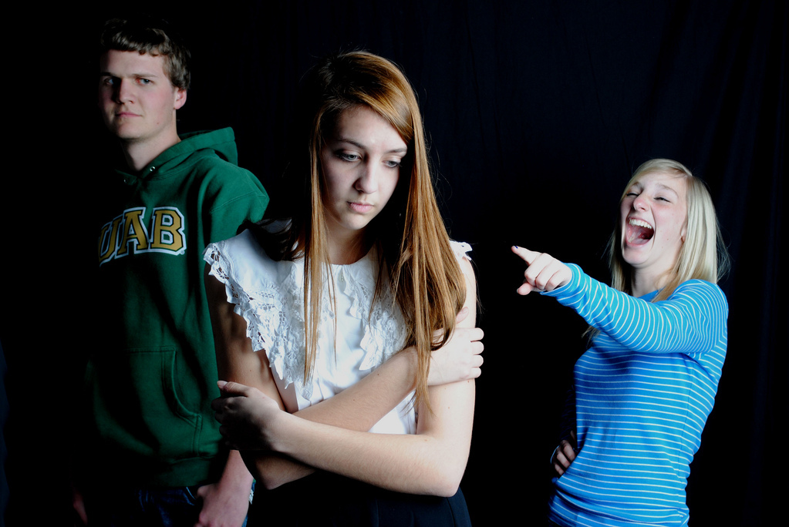
ΕΥΧΑΡΙΣΤΟΥΜΕ ΓΙΑ ΤΗΝ ΠΡΟΣΟΧΗ ΣΑΣ
ΕΛΕΝΗ ΔΑΝΙΓΓΕΛΗ
ΑΝΑΣΤΑΣΙΑ ΡΟΥΜΠΟΥ
ΕΛΕΝΗ ΣΑΧΛΑ
ΦΑΣΟΥΛΟΠΟΥΛΟΥ ΓΩΓΩ

